Slide 1

仿牛客社区项目计划报告
汇报人: 刘国锋 李嘉兴 史纬地

Slide 2
项目初衷
《仿牛客社区论坛》是为IT从业者提供的交流平台，求职者可以在此交流求职经验，讨论IT知识和查找招聘信息。论坛需要实现社区的基本交流功能如发帖，评论，私信功能，用户能够关注优秀用户，对优秀内容点赞，搜索感兴趣的帖子。论坛可以对活跃用户进行统计，发送系统通知。
项目技术栈: Vue、Spring、Mysql、MaBatis、Redis、Elasticsearch。。

Slide 3
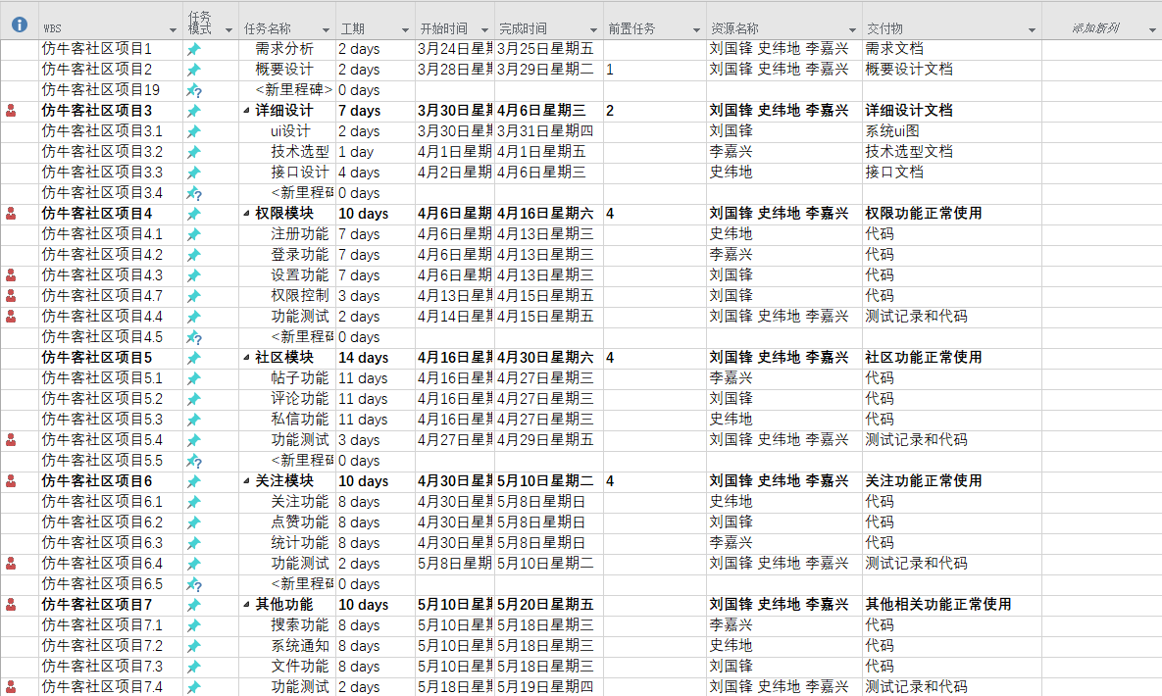
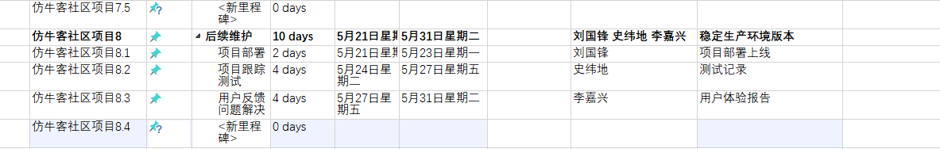
WBS

Slide 4
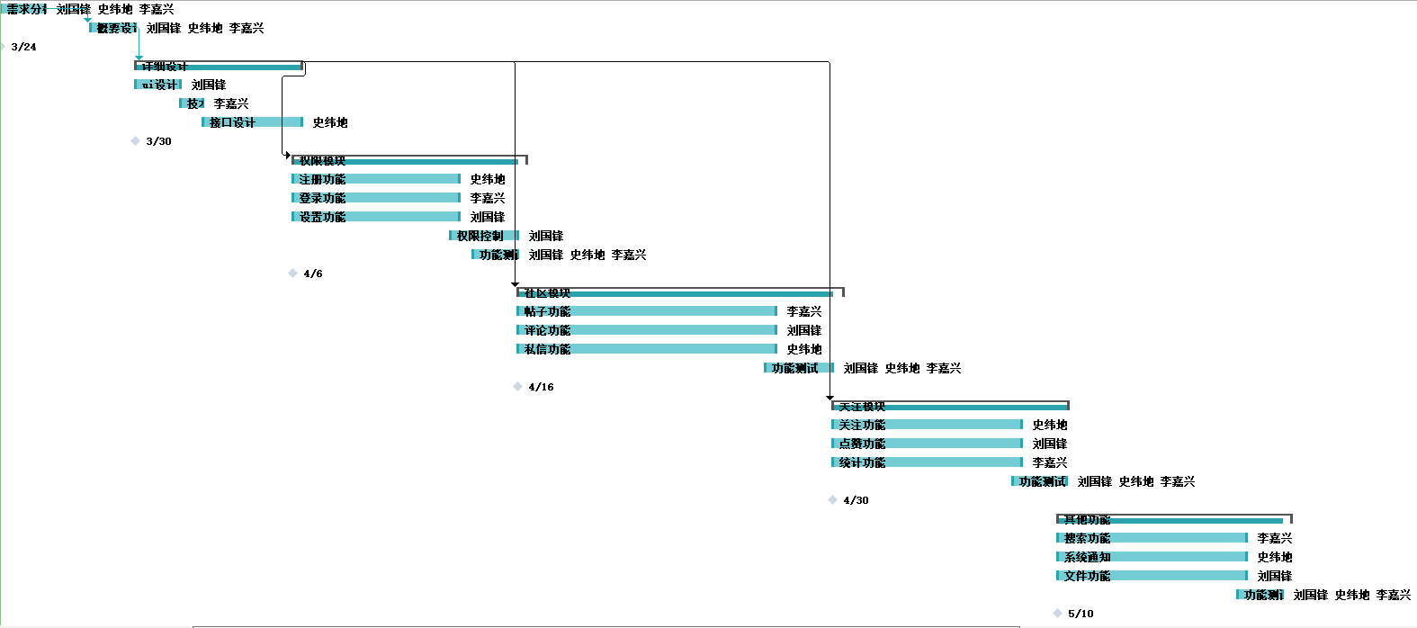
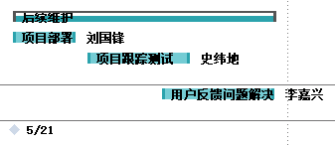
甘特图

Slide 5
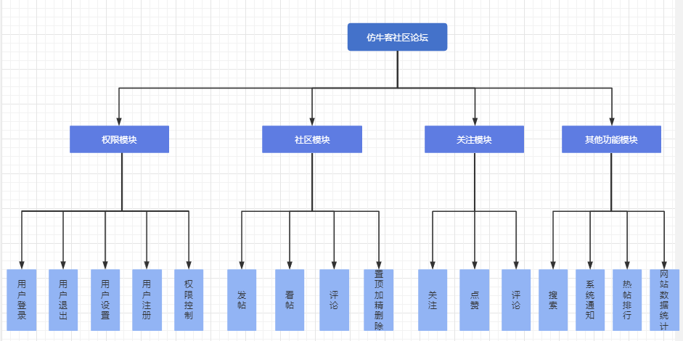
子模块描述

Slide 6
权限模块
用户登录：验证账号密码验证码，成功则生成登录凭证，失败回到登录页面。
用户退出：使登录凭证失效，跳回首页。
用户注册：用户填写表单进行注册，客户端会发送激活邮件，用户点击激活邮件激活账户，完成注册。
用户设置：用户可以上传头像，修改密码。
权限控制：登录时根据用户身份，分配普通用户，版主，管理员三种不同权限。

Slide 7
社区模块
发帖：用户点击我要发布，输入标题和正文后可以发布帖子。可以在论坛首页看到用户发布帖子的标题。
看帖：点击首页帖子，可以看到帖子的内容以及评论等。
评论：用户可以对帖子进行评论，也可以对帖子进行回帖。
置顶加精删除：版主可以对帖子进行置顶加精，管理员可以对帖子进行删除。

Slide 8
关注模块
关注模块包括关注，点赞，统计功能。
关注：用户可以对其他用户进行关注和取消关注。可以在个人首页看到自己关注的人和粉丝。
点赞：用户可以对帖子和评论进行点赞，点两次取消点赞。
统计:统计获赞数，关注数，粉丝数等数据。

Slide 9
其他功能模块
搜索：用户可以输入关键词搜索相关帖子。
系统通知：评论，点赞，关注后，发送系统通知。
热帖排行：论坛会根据一定算法对帖子根据热度进行排行，点击最热可以查看。
网站数据统计：管理员可以通过此功能统计网站独立访客与日活跃用户。

